Slide 1
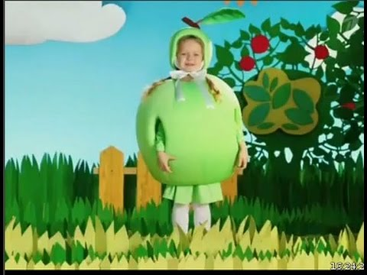
Педагогический проект
по экономическому воспитанию
«Мир рекламы» в подготовительной группе №12
Кириенко Ирина Владимировна, воспитатель МБДОУ № 47 пос. Эльбан

Slide 2
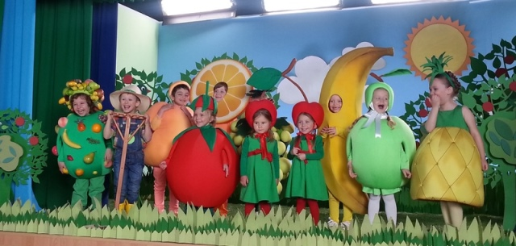
Цель проекта:
Формирование представлений о рекламе - как продукте деятельности человека, как средстве сообщения информации о различных товарах.

Slide 3
Задачи проекта:
1. Дать понятие экономической категории – реклама.
2. Сформировать у детей представление о рекламе - как о средстве сообщения информации о продукте, ее видах, необходимости рекламы в реализации продуктов труда.
3. Познакомить с профессиями людей, связанных с изготовлением рекламы (копирайтер (писатель), режиссер, оператор, монтажер, художник- оформитель, рекламодатель, рекламоизготовитель, рекламный агент)
4. Познакомить с процессом создания рекламы, ее алгоритмом.
5. Сформировать умение у детей изготавливать собственную рекламу в виде рекламных буклетов, видеоролика.
6. Развитие речевого творчества детей через придумывание слоганов, мышления в процессе создания рекламы.
7. Воспитывать предприимчивость, смекалку, адекватное отношение к рекламным продуктам (рекламным буклетам, видеороликам), интерес к созданию рекламы.

Slide 4
Методика обследования детей
На начало проекта и по окончании проекта детей подготовительной группы (18 человек) протестировали по вопросам, разработанным воспитателями группы:
1. Что такое реклама?
2. Для чего нужна реклама? (назначение рекламы).
3. Какие ты знаешь виды рекламы? (виды реклам: телереклама, рекламные буклеты, рекламные плакаты, рекламные баннеры, реклама в газетах и книгах и др.).
4. Кто изготавливает рекламу? (Профессии)
5. Как изготавливают рекламу?
6. Где можно увидеть рекламу? (в газете, книгах, ТВ, буклеты, баннеры )

Slide 5
1 этап: Организационно-подготовительный
№ | Мероприятия | Цели и задачи
1. | Оформление родительского уголка: объявление о начале и теме проекта, | Информирование родителей о задачах и содержании проекта
2. | Подборка методического и дидактического материала, пособий, литературы по данной теме, консультации, рекомендации по теме проекта. | Накопить информационно-методический банк данных для реализации проекта. Помощь родителей в подборе рекламных проспектов, роликов, записей телереклам, печатной продукции, которую публикуют в газетах, журналах, опускают в почтовые ящики.
3. | Планирование экскурсий по микрорайону, подбор коллекции рекламных изданий. | Сотрудничество педагога с родителями и детьми.
4. | Привлечение родителей к проведению конкурса на лучший слоган, плакат. | Развитие творческих способностей детей и родителей по изготовлению рекламных продуктов (слоганов, плакатов).
 | Разработка методических материалов по работе с детьми: беседы, консультации, презентации, конспекты НОД, игровые и проблемные ситуации. | -----
№ | Мероприятия | Цели и задачи
1. | Оформление родительского уголка: объявление о начале и теме проекта, | Информирование родителей о задачах и содержании проекта
2. | Подборка методического и дидактического материала, пособий, литературы по данной теме, консультации, рекомендации по теме проекта. | Накопить информационно-методический банк данных для реализации проекта. Помощь родителей в подборе рекламных проспектов, роликов, записей телереклам, печатной продукции, которую публикуют в газетах, журналах, опускают в почтовые ящики.
3. | Планирование экскурсий по микрорайону, подбор коллекции рекламных изданий. | Сотрудничество педагога с родителями и детьми.
4. | Привлечение родителей к проведению конкурса на лучший слоган, плакат. | Развитие творческих способностей детей и родителей по изготовлению рекламных продуктов (слоганов, плакатов).
 | Разработка методических материалов по работе с детьми: беседы, консультации, презентации, конспекты НОД, игровые и проблемные ситуации, ……… | -----

Slide 6
Используемые методы и приемы:
Беседы
Чтение
Просмотр мультфильмов
Рассказывание о труде взрослых, работающих в создании рекламы;
Рассматривание иллюстраций
Игровая деятельность
Подбор и просмотр презентаций
НОД
Познавательное развитие
Речевое развитие
Художественно эстетическое
Творческое задание для родителей и детей
Проблемно игровые ситуации

Slide 7
2 этап: Основной (внедренческий)
№ | Мероприятия | Срок
1 | Просмотр рекламного ролика «Реклама» Цель: Раскрыть сущность рекламы, дать детям представление об истории возникновения рекламы и профессии рекламиста. Беседа с детьми: «Что мы знаем о рекламе?». Цель: Выявить знания детей о рекламе - воспитывать интерес к рекламе. Просмотр мультфильма «Как старик корову продавал» Цель: Показать необходимость рекламы при выборе товара. Чтение сказок: «Лиса и козел». Цель: Познакомить детей с элементами рекламы. | 3 неделя декабря
2 | 1. Занятие – беседа: «Такой богатый мир рекламы». Цель: Дать знания о рекламе, как средстве сообщения информации о товаре, ее видах (газетная, радио- и телереклама, щитовая, движущаяся (на транспорте), - познакомить с понятием «реклама». 2. Чтение сказок: «Кот в сапогах». Цель: Познакомить детей с элементами рекламы. 3. Д/и ««Рекламный мешочек» (по типу «Чудесный мешочек») «Дерево объявлений» «Чья реклама лучше» Развивать связную речь детей, умение сочинять короткие выразительные рекламные рассказы; развивать образную сторону речи (сравнение, сопоставление) ; воспитывать элементарный дух соперничества. | 4 неделя декабря
3 | НОД «Реклама» Цель: Развивать у детей и положительное отношение к рекламе, вызывать интерес к ней; дать представление для чего нужна реклама, о ее назначении; научить детей правильно воспринимать рекламу. Беседа с детьми «Виды рекламы. Что такое телевизионная реклама» Уточнение представлений детей о видах рекламы: реклама вывеска, реклама упаковка, реклама этикетка, телевизионная реклама; формирование представлений у детей о создании телевизионной рекламы. Уточнить знания о профессиях, связанных с работой в рекламном агентстве; рекламный агент, художник ­ оформитель, дизайнер, Проблемно игровая ситуация «Как можно узнать о товаре». Дети, сравнивая два варианта решений, выбирают второй как наиболее удачный и рациональный. «Сделаем рекламу – не надо будет по всем магазинам ездить, если будем конфеты развозить в каждый магазин, то потратим очень много времени». | 3 неделя января
№ | Мероприятия | Срок
1 | Просмотр рекламного ролика «Реклама» Цель: Раскрыть сущность рекламы, дать детям представление об истории возникновения рекламы и профессии рекламиста. Беседа с детьми: «Что мы знаем о рекламе?». Цель: Выявить знания детей о рекламе - воспитывать интерес к рекламе. Просмотр мультфильма «Как старик корову продавал» Цель: Показать необходимость рекламы при выборе товара. Чтение сказок: «Лиса и козел». Цель: Познакомить детей с элементами рекламы. | 3 неделя декабря
2 | 1. Занятие – беседа: «Такой богатый мир рекламы». Цель: Дать знания о рекламе, как средстве сообщения информации о товаре, ее видах (газетная, радио- и телереклама, щитовая, движущаяся (на транспорте), - познакомить с понятием «реклама». 2. Чтение сказок: «Кот в сапогах». Цель: Познакомить детей с элементами рекламы. 3. Д/и ««Рекламный мешочек» (по типу «Чудесный мешочек») «Дерево объявлений» «Чья реклама лучше» Развивать связную речь детей, умение сочинять короткие выразительные рекламные рассказы; развивать образную сторону речи (сравнение, сопоставление) ; воспитывать элементарный дух соперничества. | 4 неделя декабря
3 | НОД «Реклама» Цель: Развивать у детей и положительное отношение к рекламе, вызывать интерес к ней; дать представление для чего нужна реклама, о ее назначении; научить детей правильно воспринимать рекламу. Беседа с детьми «Виды рекламы. Что такое телевизионная реклама» Уточнение представлений детей о видах рекламы: реклама вывеска, реклама упаковка, реклама этикетка, телевизионная реклама; формирование представлений у детей о создании телевизионной рекламы. Уточнить знания о профессиях, связанных с работой в рекламном агентстве; рекламный агент, художник ­ оформитель, дизайнер, Проблемно игровая ситуация «Как можно узнать о товаре». Дети, сравнивая два варианта решений, выбирают второй как наиболее удачный и рациональный. «Сделаем рекламу – не надо будет по всем магазинам ездить, если будем конфеты развозить в каждый магазин, то потратим очень много времени». | 3 неделя января

Slide 8
2 этап: Основной (внедренческий)
4 | 1. Целевая экскурсия «Поиск рекламы» (рекламные вывески, баннеры) Цель: Дать первоначальные знания о рекламе, ее видах (вывески, объявления, плакаты), о ее пользе; закрепить знания детей о необходимости использовать рекламу для реализации продуктов труда. 2. Рассматривание рекламных плакатов, буклетов, объявлений (в газетах, журналах, презентациях). 3. Рисование «Рекламные вывески». Цель: Научить детей изготавливать рекламный плакат. Развивать фантазию, творческое воображение, логическое мышление. 4. Д/И «Реклама для Енота» Цель: Закрепить знания детей о необходимости использования рекламы для реализации продуктов труда; развивать речевое творчество в процессе придумывания рекламы. | 4 неделя января
5 | Просмотр презентации «Рекламное агентство» Цель: Дать представления об особенностях профессий людей, работающих в рекламном агентстве, - познакомить с понятиями «рекламоизготовитель», «рекламное агентство», - познакомить с процессом «рождения» рекламы. Беседа-рассказ с детьми «Рекламное агентство» (рекламодатель, рекламоизготовитель, художник-оформитель) Уточнение представлений детей о профессиях, связанных с созданием рекламы, знакомство с новым словом «рекламное агентство», с профессиями ­ специалист по рекламе, художники оформители, рекламные агенты, рекламодатель. Дид. Игра «Реклама игрушки». Цель: учить детей рекламировать игрушку по плану: что это за игрушка, из чего она сделана, как с ней можно играть или почему именно она полезна детям (показать достоинства этой игрушки). Развивать связную речь детей. С.Р.И. «Играем в рекламу», «Рекламное агентство». Учить детей представлять свой «товар», рекламировать его. Развитие связной речи дети посредством придумывания рекламы по образцу воспитателя; развитие памяти, внимания, коммуникативных навыков, умений классифицировать товар по характерным признакам. | 1 неделя февраля

Slide 9
2 этап: Основной (внедренческий)
6 | Рассматривание рекламных буклетов – как мини-реклама. Рассказ «Рекламный буклет- что это такое?» Творческая деятельность «Рисуем рекламный буклет» Развивать фантазию, творческое воображение, используя различные техники рисования. | 2 неделя февраля
7 | Беседа «Как снять рекламный ролик»- формирование представлений у детей о создании телевизионной рекламы, Закрепить знания и представления детей о профессиях людей, делающих телерекламу. Обсуждение с детьми сюжета ролика, распределение ролей, заучивание ролей.. Репетиция «Съемка элементов рекламного ролика». Побуждать детей к созданию своего неповторимого образа, оригинального замысла. Развивать связную и выразительную речь детей, мимику и пантомимику, предприимчивость, умение нестандартно мыслить. | 3 неделя февраля
8. | Видео съёмка «Берегите воду» Формировать умение работать в коллективе, сообща достигаться единой цели. Просмотр отснятых видеоматериалов, обсуждение: что хорошо снято, что недостаточно, что переснять, кто хорошо показал свою роль. Монтаж видеоролика. Показывать результаты труда и его общественную значимость. | 4 неделя февраля
6 | Рассматривание рекламных буклетов – как мини-реклама. Рассказ «Рекламный буклет- что это такое?» Творческая деятельность «Рисуем рекламный буклет» Развивать фантазию, творческое воображение, используя различные техники рисования. | 2 неделя февраля
7 | Беседа «Как снять рекламный ролик»- формирование представлений у детей о создании телевизионной рекламы, Закрепить знания и представления детей о профессиях людей, делающих телерекламу. Обсуждение с детьми сюжета ролика, распределение ролей, заучивание ролей.. Репетиция «Съемка элементов рекламного ролика». Побуждать детей к созданию своего неповторимого образа, оригинального замысла. Развивать связную и выразительную речь детей, мимику и пантомимику, предприимчивость, умение нестандартно мыслить. | 3 неделя февраля
8. | Видео съёмка «…... Формировать умение работать в коллективе, сообща достигаться единой цели. Просмотр отснятых видеоматериалов, обсуждение: что хорошо снято, что недостаточно, что переснять, кто хорошо показал свою роль. Монтаж видеоролика. Показывать результаты труда и его общественную значимость. | 4 неделя февраля

Slide 10
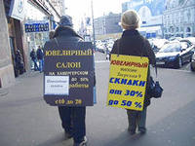
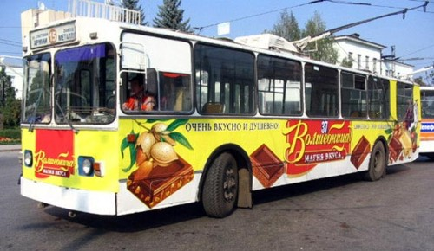
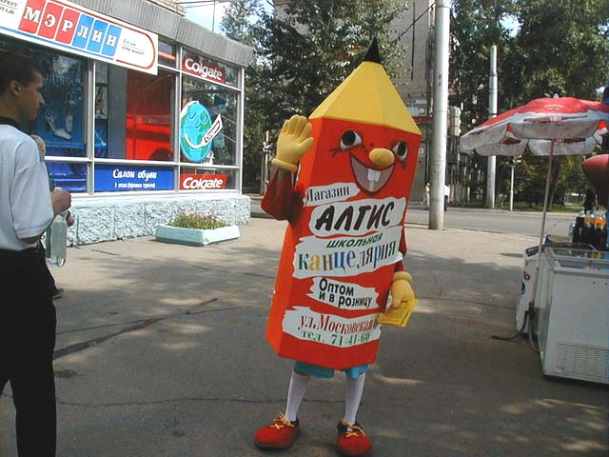
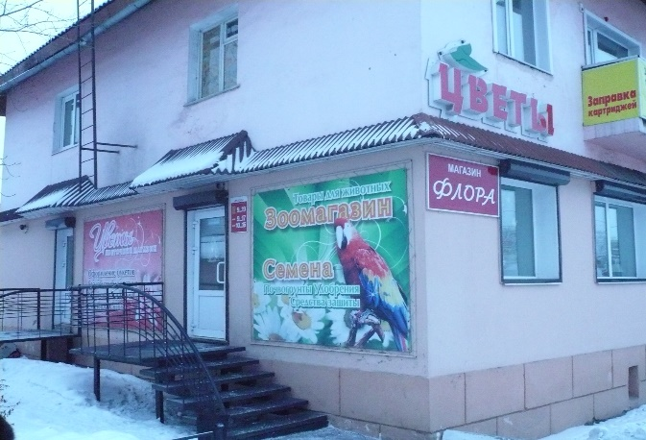
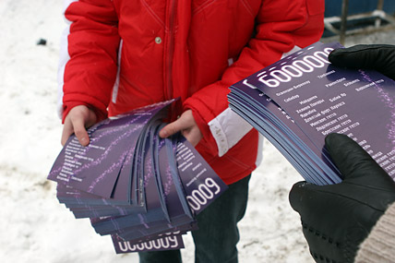
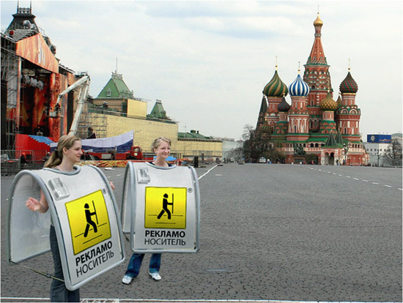
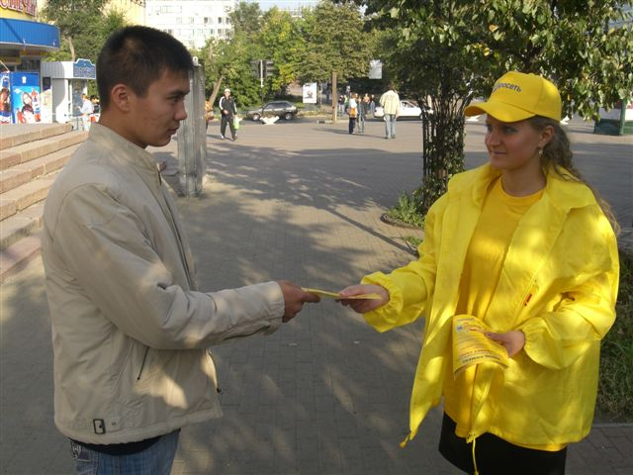
Виды рекламы

Slide 11
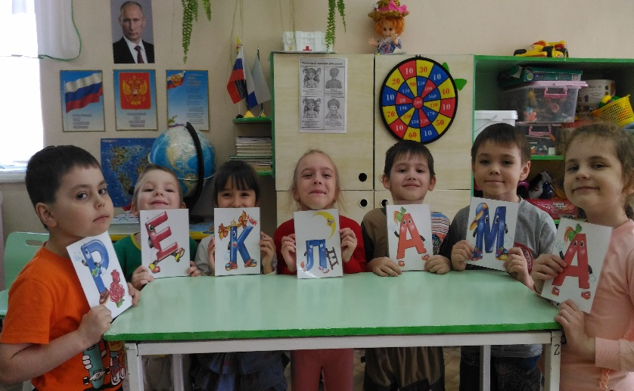
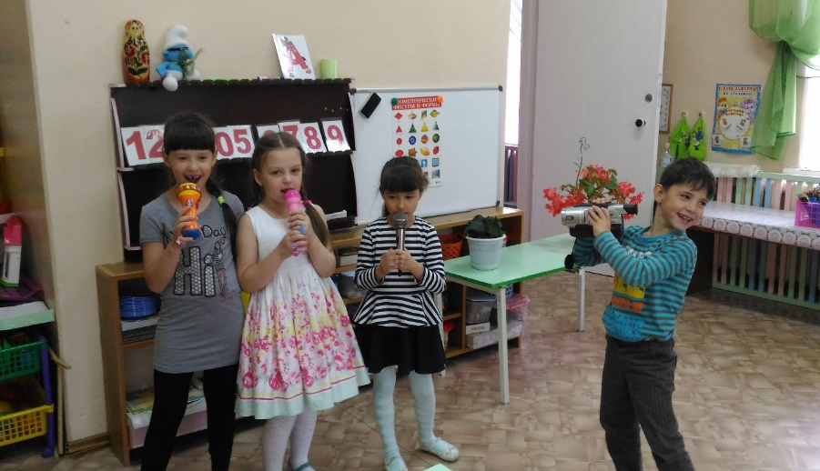
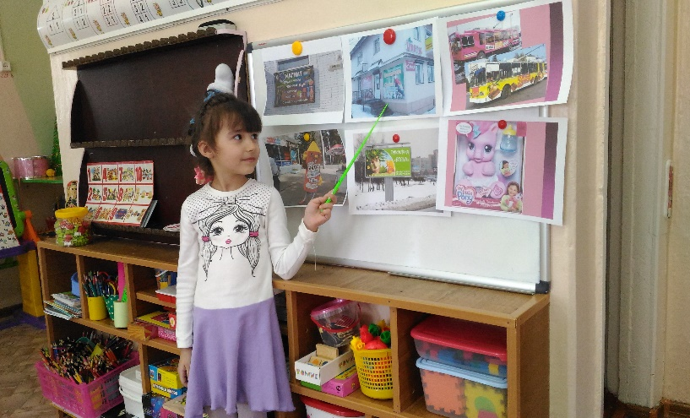
Результаты работы над проектом
1. У детей формировалось понимание экономической категории – реклама.
2. У детей сформировано представление о рекламе, как о средстве сообщения информации о продукте, ее видах, необходимости рекламы в реализации продуктов труда.
3. Дети познакомились с многообразием профессий людей, связанных с изготовлением рекламы (режиссер, оператор, художник- оформитель, рекламодатель, рекламоизготовитель, рекламный агент)

Slide 12
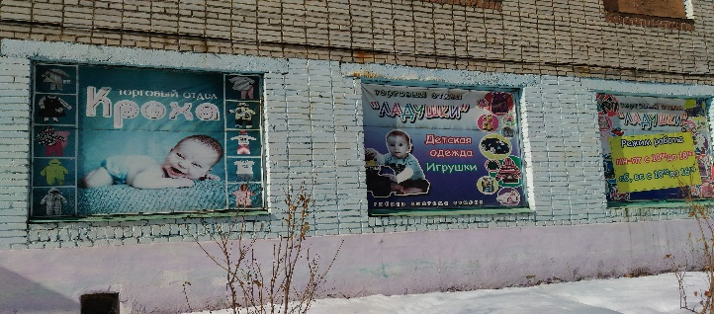
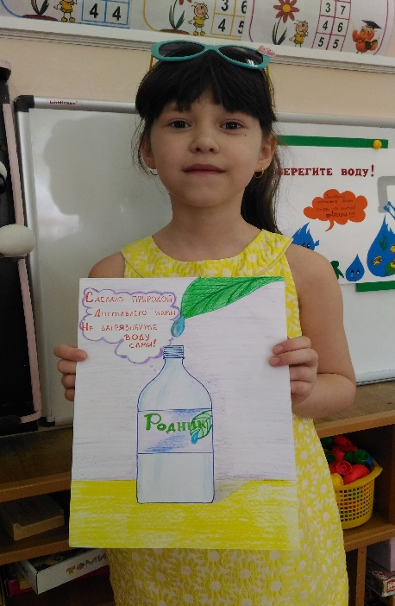
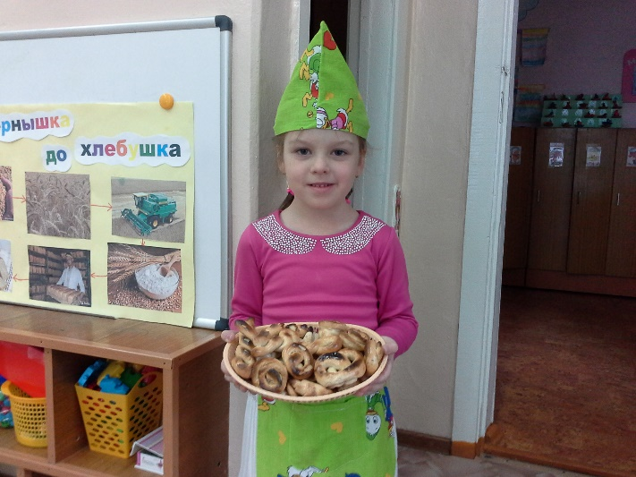
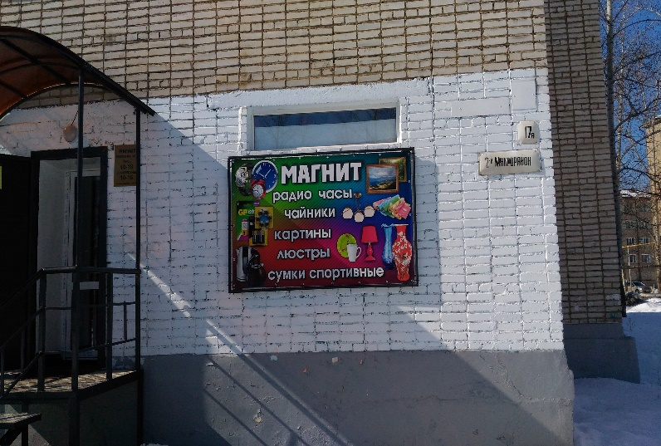
Результаты работы над проектом
4. Познакомились с процессом создания рекламы.
5. Дети освоили разные способы изготовления рекламы в виде рекламных буклетов, плакатов, видеоролика.
6. У детей развилось речевое творчество через придумывание слоганов, логическое мышление в процессе рекламы продукта в дидактической игре (игрушки, предмета и др.)
7. У детей развились элементы предприимчивости, смекалки, адекватного отношения к рекламным продуктам (рекламным буклетам, видеороликам)
8. У детей развился интерес к созданию рекламы.

Slide 13
Результаты работы над проектом

